Slide 1







Nombre:
Fecha:
Observa la Sílaba y escribe 10 palabras que contengan está sílaba sin importar la posición donde se encuentra. Repetidas= 25 puntos - Sin repetir= 50 Puntos – Incorrecta= 0
ba
Palabra | Puntos | Palabra | Puntos
1. |  | 6.
2. |  | 7.
3. |  | 8.
4. |  | 9.
5. |  | 10.
Total puntos

Slide 2


Nombre:
Fecha:
Observa la Sílaba y escribe 10 palabras que contengan está sílaba sin importar la posición donde se encuentra. Repetidas= 25 puntos - Sin repetir= 50 Puntos – Incorrecta= 0
be
Palabra | Puntos | Palabra | Puntos
1. |  | 6.
2. |  | 7.
3. |  | 8.
4. |  | 9.
5. |  | 10.
Total puntos

Slide 3
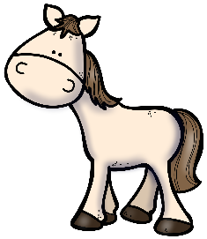

Nombre:
Fecha:
Observa la Sílaba y escribe 10 palabras que contengan está sílaba sin importar la posición donde se encuentra. Repetidas= 25 puntos - Sin repetir= 50 Puntos – Incorrecta= 0
ca
Palabra | Puntos | Palabra | Puntos
1. |  | 6.
2. |  | 7.
3. |  | 8.
4. |  | 9.
5. |  | 10.
Total puntos

Slide 4


Nombre:
Fecha:
Observa la Sílaba y escribe 10 palabras que contengan está sílaba sin importar la posición donde se encuentra. Repetidas= 25 puntos - Sin repetir= 50 Puntos – Incorrecta= 0
ce
Palabra | Puntos | Palabra | Puntos
1. |  | 6.
2. |  | 7.
3. |  | 8.
4. |  | 9.
5. |  | 10.
Total puntos

Slide 5
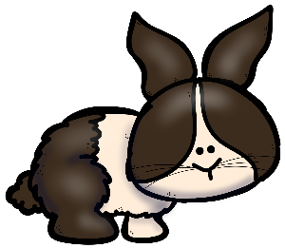

Nombre:
Fecha:
Observa la Sílaba y escribe 10 palabras que contengan está sílaba sin importar la posición donde se encuentra. Repetidas= 25 puntos - Sin repetir= 50 Puntos – Incorrecta= 0
co
Palabra | Puntos | Palabra | Puntos
1. |  | 6.
2. |  | 7.
3. |  | 8.
4. |  | 9.
5. |  | 10.
Total puntos

Slide 6


Nombre:
Fecha:
Observa la Sílaba y escribe 10 palabras que contengan está sílaba sin importar la posición donde se encuentra. Repetidas= 25 puntos - Sin repetir= 50 Puntos – Incorrecta= 0
ma
Palabra | Puntos | Palabra | Puntos
1. |  | 6.
2. |  | 7.
3. |  | 8.
4. |  | 9.
5. |  | 10.
Total puntos

Slide 7


Nombre:
Fecha:
Observa la Sílaba y escribe 10 palabras que contengan está sílaba sin importar la posición donde se encuentra. Repetidas= 25 puntos - Sin repetir= 50 Puntos – Incorrecta= 0
me
Palabra | Puntos | Palabra | Puntos
1. |  | 6.
2. |  | 7.
3. |  | 8.
4. |  | 9.
5. |  | 10.
Total puntos

Slide 8


Nombre:
Fecha:
Observa la Sílaba y escribe 10 palabras que contengan está sílaba sin importar la posición donde se encuentra. Repetidas= 25 puntos - Sin repetir= 50 Puntos – Incorrecta= 0
na
Palabra | Puntos | Palabra | Puntos
1. |  | 6.
2. |  | 7.
3. |  | 8.
4. |  | 9.
5. |  | 10.
Total puntos

